Slide 1
Zločiny proti lidskosti za 2. světové války

Slide 2
Šoa (z hebrejštiny) = úplné zničení
Holokaust (z řečtiny) = spálená oběť
Koncentrační tábory:
pracovní (vznikaly před válkou, k izolaci politických odpůrců režimu)
vyhlazovací (vznikaly za války, k fyzické likvidaci hlavně Židů a romského obyvatelstva), např.: Terezín, Dachau, Buchenwald, Osvětim-Auschwitz, Treblinka

Slide 3
Konečné řešení židovské otázky:
v plánu 11 mil. lidí (zahynulo 6 mil.) - „transporty smrti“ do vyhlazovacích táborů
→ selekce (roztřídění na smrt hned nebo později)
→ plynová komora („sprchy“)
→ krematorium (spalování mrtvých) - Osvětim = továrna na smrt („zpracování materiálu“ – zlatých zubů, brýlí, všech věcí)
konečné řešení organizovali R. Heydrich a A. Eichmann (po válce dopaden v Argentině, popraven v 60. letech v Izraeli)

Slide 4
https://www.stream.cz/slavnedny/10004791-den-osvobozeni-koncentracniho-tabora-osvetim-27-leden
https://www.stream.cz/slavnedny/773926-den-kdy-byl-zahajen-norimbersky-proces-20-listopad
https://www.stream.cz/slavnedny/10008401-den-kdy-byl-odsouzen-adolf-eichmann-15-prosinec

Slide 5
Protektorát Čechy a Morava

Slide 6
14. 3. 1939 – vyhlášen samostatný Slovenský stát
16. 3. 1939 – vyhlášení Protektorátu (německá okupace)
Politické zřízení:
protektorátní prezident (Emil Hácha) a vláda.
úřady, policie a soudy fungovaly dál.
parlament rozpuštěn
armáda (jen 7000 mužů)
zákony vydávalo Německo

Slide 7
Okupační správa - říšský protektor (první byl Konstantin von Neurath)
něm. státní ministerstvo pro Čechy a Moravu (Karl Hermann Frank)
gestapo (tajná státní policie)

Slide 8
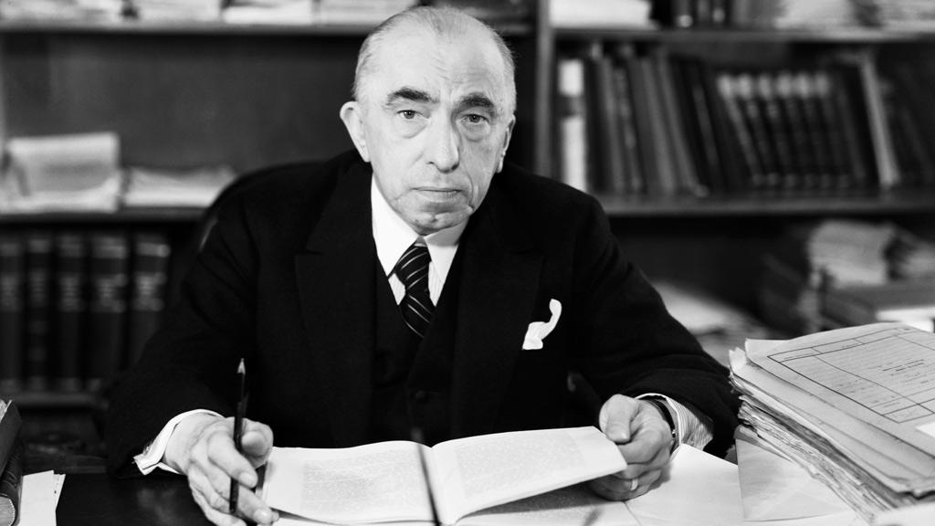
Protektorátní prezident Emil Hácha

Slide 9
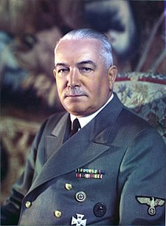
První říšský protektor Konstantin von Neurath –
nejmocnější osoba v protektorátu Čechy a Morava

Slide 10
Situace v protektorátu

Slide 11
Obyvatelstvo:
1. udavači a kolaboranti
2. lidé, kteří se snažili přežít
3. lidé v odboji
Nucené nasazení – mladí lidé museli do Německa, těžce pracovali v továrnách i při odklízení trosek po bombardování.
Hospodářství – zaveden lístkový systém (doprovázený černým trhem)

Slide 12
Školství:
zmenšil se počet střed. škol, učivo bylo upraveno a zcenzurováno.
výuka němčiny od základní školy.
1939 – likvidace vysokých škol:
demonstrace k výročí 28. října (2 zastřelení)
při pohřbu jednoho z nich Jana Opletala další demonstrace
→uzavření vysokých škol, 9 studentů zastřeleno, asi tisíc dalších skončilo v koncentračním táboře.

Slide 13
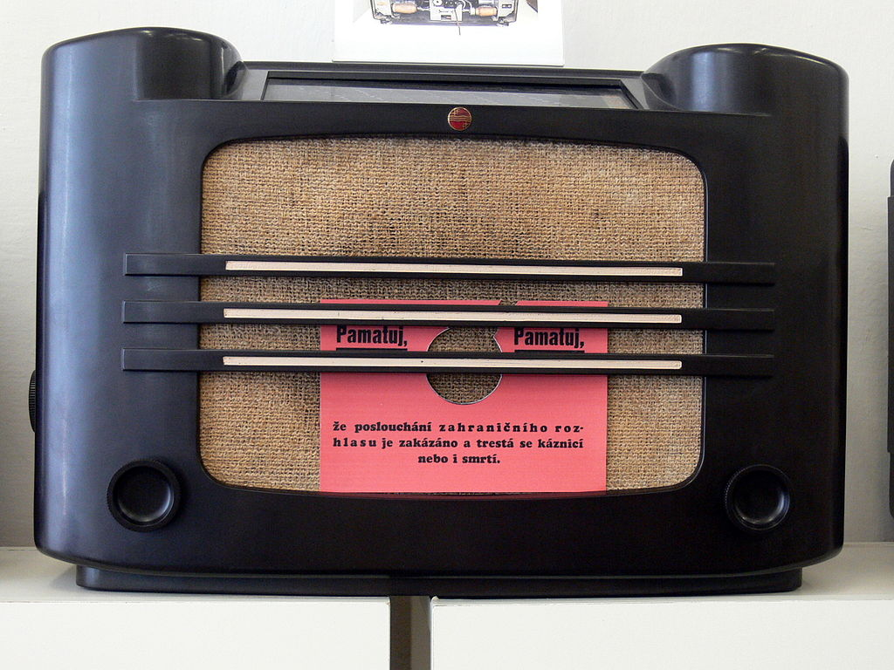

Slide 14
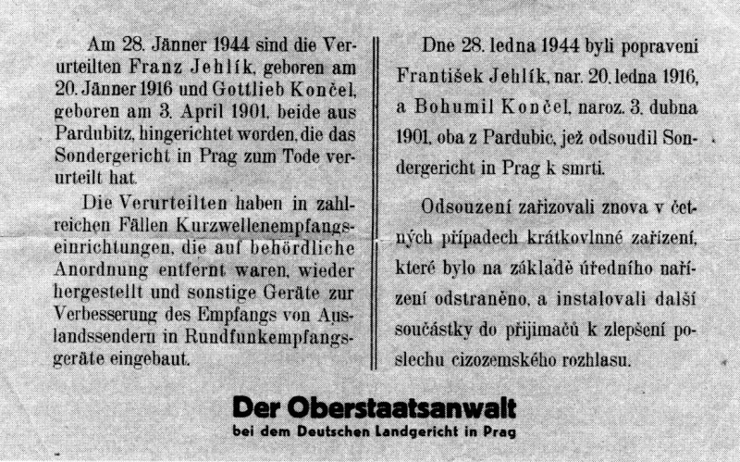

Slide 15
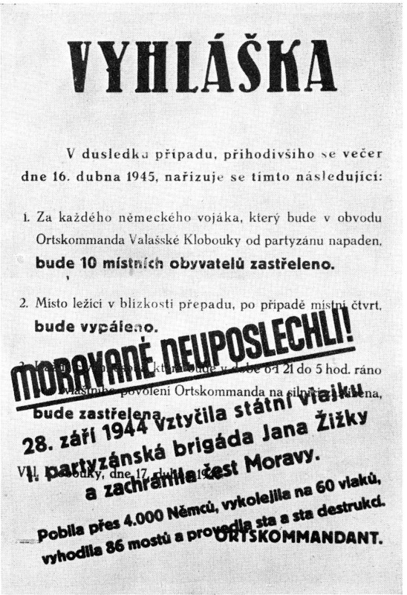

Slide 16
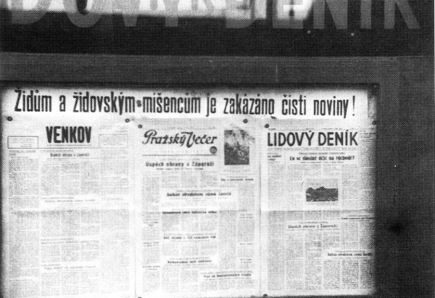

Slide 17
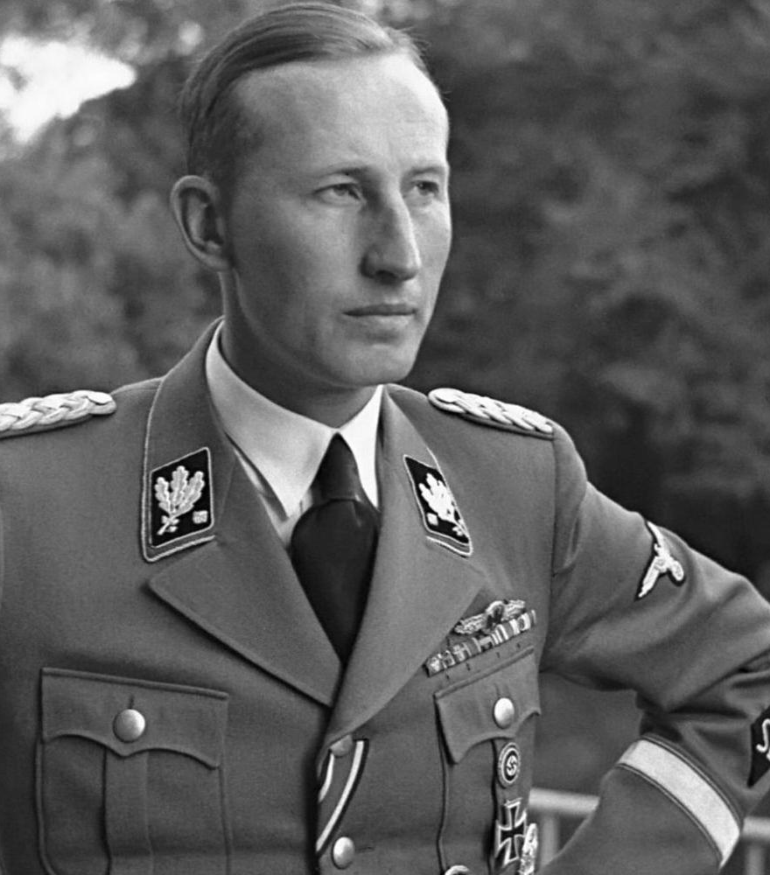
Reinhard Heydrich – zastupující říšský protektor

Slide 18
Domácí odboj

Slide 19
přímý nebo partyzánský boj byl nemožný.
místo toho drobné sabotáže
zahraniční rozhlasové vysílání (Londýn, Beneš)
Odbojové organizace:
1. Ústřední vedení odboje domácího (ÚVOD)
2. Obrana národa (generál Alois Eliáš, předseda protektorátní vlády, popraven)
3. Tři králové (Balabán, Mašín, Morávek)

Slide 20
vyvíjeli činnost ke svržení okupantů a obnově republiky (zpravodajská, záškodnická činnost, převádění osob přes hranice).
zpravodajství:
před válkou – kurýři (vyváželi informace z protektorátu)
během války – ilegální vysílačky a radisté (Češi a Slováci z VB)
právě sílící odboj měl zlikvidovat nový říšský protektor R. Heydrich.

Slide 21
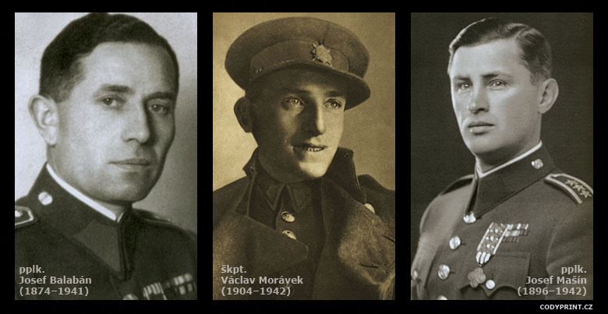
Tři králové – hrdinní členové českého
protinacistického odboje

Slide 22
Zahraniční odboj

Slide 23
emigrace (1938 a 1939)
centrum zahraničního odboje Londýn, pro členy KSČ Moskva
Politický boj - Beneš prosazoval:
neplatnost Mnichovské dohody
neplatnost své vynucené abdikace
diplomatické uznání původního Československa
léto 1940 – VB uznala prozatímní československou vládu v čele s Benešem (v Londýně)
prosinec 1941 – vláda vydala Prohlášení o válečném stavu –
ČSR se stala členem protihitlerovské koalice.

Slide 24
Čechoslováci v zahraničním odboji:
v případě zajetí jim jako občanům protektorátu hrozila smrt za vlastizradu.
1. na Východě:
boje při obraně Polska → po příchodu Rudé armády skončili v zajateckých táborech.
po napadení SSSR nacisty se formuje 1. čs. vojenská jednotka (velitel gen. Ludvík Svoboda)

Slide 25
2. na Západě:
po okupaci Francie se přesunuli do VB (čs. letci v bitvě o Británii)
výcvik parašutistů → výsadky do protektorátu (dobrovolníci z řad Čechů a Slováků)
nejslavnější operace: podzim 1941 – atentát na Reinharda Heydricha.

